Slide 1
SiPM 测试汇报
韩灵芝
2024年8月20日

Slide 2
电源测试
设计值 | 实测值
+5V | +5.03V
+2.5V | +2.43V
-5V | -4.96V
-2.5V | -2.47V
+30V | 27.5V
400mV | 400mV

Slide 3
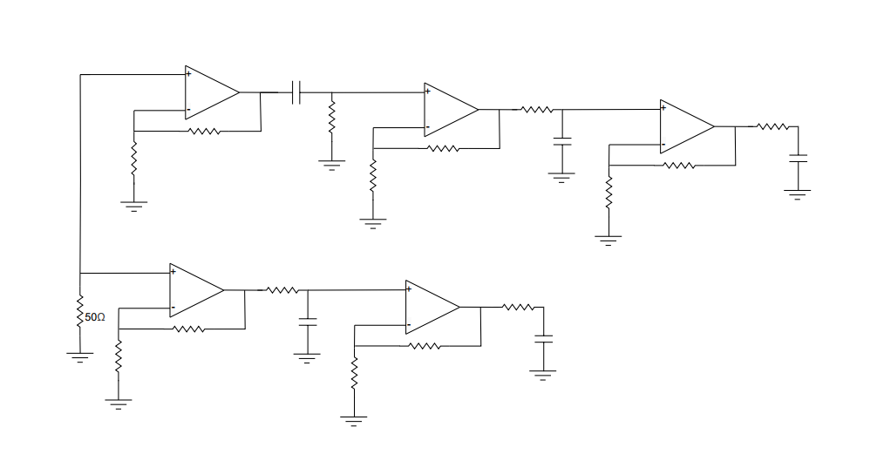
电路图

Slide 4
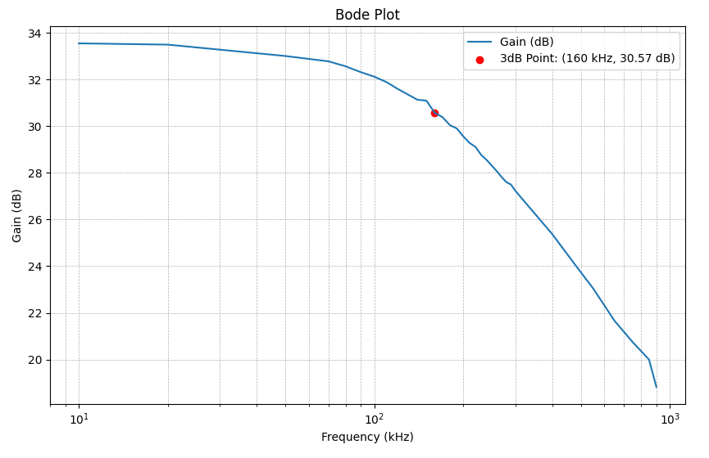
带宽—增益曲线
ch1
ch2

Slide 5
性能测试
计算无输入信号时信号输出端口的均方根，以此来衡量噪声。
输入10kHz的正弦波，测增益和动态范围。
 | 噪声 | 增益 | 动态范围
ch1 | 0.857mV | 380 | 12mV
ch2 | 0.184mV | 72 | 86mV
输入电流值的动态范围240uA，1.72mA，
预计是6.72uA，50mA，
需要降低ch2的增益来调整。

Slide 6
后续工作安排
调整带宽
和探测器联测

